Slide 1
《算法设计与分析》
（第2版）
屈婉玲等 编著

Slide 2
课程介绍
本课程是计算机科学与技术专业的专业必修课。开设本课程的目的是培养学生分析问题和解决问题的能力，使学生掌握算法设计的基本技巧和方法，熟悉算法分析的基本技术，并能熟练运用一些常用算法，解决一些较综合的问题，为学生进一步学习后续课程奠定良好的基础。
通过课堂讲授、课堂练习和讨论互动、课后作业和上机实验等教学手段，使学生重点掌握分治法、动态规划法、贪心法、回溯和分支限界法等常见的算法设计策略，了解计算复杂性基本理论，具备灵活运用所学解决实际应用问题的能力。

Slide 3
参考教材
屈婉玲 等编著 /2011-05-01 /清华大学出版社
郑宗汉，郑晓明编著 /2011-07-01 /清华大学出版社
李春葆 主编 /2015-05-01 /清华大学出版社
王秋芬 等编著 /2011-08-01 /清华大学出版社
王红梅 等编著 /2013-04-01 /清华大学出版社
王晓东 编著 /2012-02-01 /电子工业出版社
(美)Anany Levitin著 /2013-05-01 /清华大学出版社

Slide 4
成绩构成
平时成绩：考勤(10%)
平时成绩：实验报告(25%)
平时成绩：课程习题(15%)
课终成绩：课终考试(50%)

Slide 5
《算法设计与分析》
第1章 算法设计与分析概论（2学时）

Slide 6
算法课程主要内容及有关概念
.
算法研究内容
算法的有关概念
几类重要函数的性质
算 法 的 伪 码 表 示
问题复杂度概念：排序问题
有关函数渐近的界的定理
算法设计与分析： 调度问题
投资问题
时间复杂度函数的表示：函数渐近的界
算法及其时间复杂度的定义

Slide 7
两个例子: 调度问题与投资问题

Slide 8
例1：调度问题
问题：有 n 项任务，每项任务加工时间已知。从 0 时刻开始陆续安排到一台机器上加工，每个任务的完成时间是从 0 时刻到任务加工截止的时间。
求: 总完成时间（所有任务完成时间之和）最短的安排方案。
实例：
任务集 S = {1, 2, 3, 4, 5}，
加工时间: t₁=3, t₂=8, t₃=5, t₄=10, t₅=15

Slide 9
贪心法的解
算法：按加工时间 (3，8，5，10，15) 从小到大安排
解：1, 3, 2, 4, 5
0 3 8 16 26 41
总完成时间：
t = 3+(3+5)+(3+5+8)+(3+5+8+10)+(3+5+8+10+15)
= 3×5 + 5×4 + 8×3 + 10×2 + 15
= 94
3 | 5 | 8 | 10 | 15

Slide 10
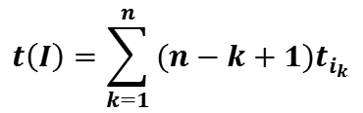
问题建模
输入: 任务集： S={1, 2, … , n}，
第 j 项任务加工时间: t_{j} ∈Z⁺, j=1,2,…,n.
输出：调度 I，S 的排列 i₁, i₂, …, i_{n}，
$$t\left(I\right)=\sum_{k=1}^{n}{(n−k+1)t_{i_{k}}}$$
目标函数：I 的完成时间，
解 I*：使得 t(I*) 达到最小，即
t( I * )= min{ t( I )| I 为S的排列}

Slide 11
贪心算法
设计策略：加工时间短的先做
算法：根据加工时间从小到大排序，依次加工
算法正确性：对所有输入实例都得到最优解
证：假如调度 f 第i , j 项任务相邻且有逆序，即 t_{i} > t_{j} . 交换任务 i 和 j 得到调度 g ，
f
g
 | t_{i} | t_{j}
 | t_{j} | t_{i}
总完成时间
t(g) − t(f ) = t_{j} − t_{i} < 0

Slide 12
直觉不一定是正确的
反例
有4 件物品要装入背包, 物品重量和价值如下:
标号 | 1 | 2 | 3 | 4
重量 w_{i} | 3 | 4 | 5 | 2
价值 v_{i} | 7 | 9 | 9 | 2
背包重量限制是6，问如何选择物品，使得不超重的情况下装入背包的物品价值达到最大?

Slide 13

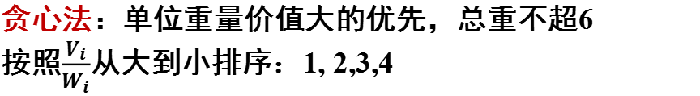
实例的解
贪心法：单位重量价值大的优先，总重不超6
按照$\frac{V_{i}}{W_{i}}$从大到小排序：1, 2,3,4
$$\frac{7}{3}>\frac{9}{4}>\frac{9}{5}>\frac{2}{2}$$
贪心法的解： { 1, 4 }，重量 5，价值为 9.
更好的解： { 2, 4 }，重量 6，价值为11.

Slide 14
算法设计
问题建模
选择什么算法？如何描述这个方法？
这个方法是否对所有实例都得到最优解？
如何证明？
4. 如果不是，能否找到反例？

Slide 15
例2：投资问题
问题：m 元钱，投资 n 个项目；效益函数 f_{i} (x) ，表示第 i 个项目投 x 元的效益， i =1, 2, …, n. 求如何分配每个项目的钱数使得总效益最大？
实例： 5 万元，投资给 4 个项目，效益函数：
x | f₁(x) | f₂(x) | f₃(x) | f₄(x)
0 | 0 | 0 | 0 | 0
1 | 11 | 0 | 2 | 20
2 | 12 | 5 | 10 | 21
3 | 13 | 10 | 30 | 22
4 | 14 | 15 | 32 | 23
5 | 15 | 20 | 40 | 24

Slide 16


问题建模
输入：n , m , f_{i}(x), i =1, 2 , ... , n , x = 1 , 2 , ... , m
解：n 维向量<x₁, x₂, … , x_{n}>, x_{i} 是第 i 个项目的钱数，使得下述条件满足：
$$max\sum_{i=1}^{n}{f_{i}(x_{i})}$$
目标函数
$$\sum_{i=1}^{n}{x_{i}}=m$$
约束条件
x_{i} ∈ N

Slide 17
蛮力算法
对所有满足下述条件的向量<x₁ , x₂ , … , x_{n}>
x₁+ x₂ + … + x_{n} = m
x_{i} 为非负整数, i = 1, 2 , ... , n
计算相应的效益
f₁(x₁) + f₂(x₂) + … + f_{n}(x_{n})
从中确认效益最大的向量。

Slide 18
实例计算
x | f₁(x) | f₂(x) | f₃(x) | f₄(x)
0 | 0 | 0 | 0 | 0
1 | 11 | 0 | 2 | 20
2 | 12 | 5 | 10 | 21
3 | 13 | 10 | 30 | 22
4 | 14 | 15 | 32 | 23
5 | 15 | 20 | 40 | 24
x₁ + x₂ + x₃ + x₄ = 5
s₁=<0 , 0 , 0 , 5>, v(s₁)=24
s₂=<0 , 0 , 1 , 4>, v(s₂)=25
s₃=<0 , 0 , 2 , 3>, v(s₃)=32
…
s₅₆ =< 5, 0 , 0 , 0>,v(s₅₆)=15
解：s=<1 , 0 , 3 , 1>，最大效益：11+30+20 = 61

Slide 19
蛮力算法的效率
方程 x₁ + x₂ + … + x_{n} = m 的非负整数解< x₁ , x₂ , … , x_{n} > 的个数估计：
可行解表示成 0-1 序列：m 个1, n-1个 0
1 . . . 1 0 1 . . . 1 0 . . . 0 1 . . . 1
x₁个
x₂个 x_{n}个
n=4, m=7
可行解
<1, 2, 3, 1>
⇔ 序列 1 0 1 1 0 1 1 1 0 1

Slide 20

蛮力算法的效率
序列个数是输入规模的指数函数
C(m + n − 1, m)
₌ (m + n − 1)!
m!(n − 1)!
= Ω((1 + ε )^{m + n−1} )
有没有更好的算法?

Slide 21
小结
问题求解的关键
建模：对输入参数和解给出形式化或半形式化的描述
设计算法：
采用什么算法设计技术
正确性——是否对所有的实例都得到正确的解
分析算法——效率

Slide 22
问题计算复杂度的界定： 排序问题

Slide 23
例3 排序算法的效率
以元素比较作基本运算
算法 | 最坏情况下 | 平均情况下
插入排序 | O(n²) | O(n²)
冒泡排序 | O(n²) | O(n²)
快速排序 | O(n²) | O(nlogn)
堆排序 | O(nlogn) | O(nlogn)
二分归并排序 | O(nlogn) | O(nlogn)

Slide 24
插入排序的插入操作
输入
5 | 7 | 1 | 3 | 6 | 2 | 4
假设前面已经排好，插入2
插入2
1
3
5
6
7
2
4
插入后
1 | 2 | 3 | 5 | 6 | 7 | 4

Slide 25
插入排序运行实例
输入
5 | 7 | 1 | 3 | 6 | 2 | 4
初始
5
插入7
5 | 7
插入1
1 | 5 | 7
插入3
1 | 3 | 5 | 7
插入6
1 | 3 | 5 | 6 | 7
插入2
1 | 2 | 3 | 5 | 6 | 7
插入4
1 | 2 | 3 | 4 | 5 | 6 | 7

Slide 26
冒泡排序的一次巡回
巡回前
5 | 1 | 6 | 2 | 8 | 3 | 4 | 7
巡回
5
1
6
2
8
3
4
7
巡回后
1 | 5 | 2 | 6 | 3 | 4 | 7 | 8

Slide 27
冒泡排序运行实例
5 | 8 | 1 | 3 | 6 | 2 | 4 | 7
巡回1
5 | 1 | 3 | 6 | 2 | 4 | 7 | 8
巡回2
1 | 3 | 5 | 2 | 4 | 6 | 7 | 8
巡回3
1 | 3 | 2 | 4 | 5 | 6 | 7 | 8
巡回4
1 | 2 | 3 | 4 | 5 | 6 | 7 | 8
巡回5
1 | 2 | 3 | 4 | 5 | 6 | 7 | 8

Slide 28
快速排序一次递归运行
5 | 8 | 1 | 3 | 6 | 2 | 4 | 7
交换1
5
8
1
3
6
2
4
7
交换2
5
4
1
3
6
2
8
7
划分
5
4
1
3
2
6
8
7
子问题
2 | 4 | 1 | 3 | 5 | 6 | 8 | 7

Slide 29
二分归并排序运行实例
5 | 8 | 1 | 3 | 6 | 2 | 4 | 7
划分
5 | 8 | 1 | 3 | 6 | 2 | 4 | 7
递归
排序
1 | 3 | 5 | 8 | 2 | 4 | 6 | 7
1
3
5
8
2
4
6
7
合并后的输出

Slide 30
问题的计算复杂度分析
问题：
哪个排序算法效率最高？
是否可找到更好的排序算法？
排序问题计算难度如何？
其他问题的计算复杂度
问题计算复杂度估计方法
插入排序
冒泡排序
快速排序
_{n}2
堆排序
归并排序
nlogn
更好的算 法下界
？
哪个排序算法效率最高?
排序问题的难度？
Notes:
最好的排序算法它的时间应该达到一个什么程度。这是一个关于问题复杂度的计算，涉及到千千万万的算法

Slide 31
Algorithm + Data Structure= Programming
好的算法
提高求解问题的效率
节省存储空间
算法的研究目标
问题→建模并寻找算法
算法→算法的评价
算法设计技术
算法分析方法
算法类→问题复杂度估计
问题复杂度分析
问题类→能够求解的边界
计算复杂性理论

Slide 32

主要研究内容
近似算法
随机算法
计算复杂性理论:
NP完全理论
其他算法
NP 完全理论简介
算法分析与问题的计算复杂性
动态规划
算法设计：
算法分析方法
算法设计技术
基础知识
分治
策略
贪心
算法
回溯与
分支限界
数学基础、数据结构

Slide 33
小结
几种排序算法简介
插入排序
冒泡排序
快速排序
归并排序
排序问题的难度估计
——界定什么是最好的排序算法

Slide 34
算法及其时间复杂度

Slide 35
问题及实例
问题
需要回答的一般性提问，通常含若干参数
问题描述
定义问题参数(集合, 变量, 函数, 序列等)
说明每个参数的取值范围及参数间的关系
定义问题的解
说明解满足的条件(优化目标或约束条件)
问题实例
参数的一组赋值可得到问题的一个实例

Slide 36
算法
算法
有限条指令的序列
这个指令序列确定了解决某个问题的一系列运算或操作
算法 A 求解问题 P
把问题 P 的任何实例作为算法 A 的输入
每步计算是确定性的
A 能够在有限步停机
输出该实例的正确的解

Slide 37
基本运算与输入规模
时间复杂度: 针对指定基本运算, 计数算法所做运算次数
基本运算: 比较, 加法, 乘法, 置指针, 交换……
输入规模：输入串编码长度
通常用下述参数度量：数组元素多少,调度问题的任务个数,图的顶点数与边数等.
算法基本运算次数可表为输入规模的函数
给定问题和基本运算就决定了一个算法类

Slide 38
输入规模
排序：数组中元素个数 n
检索：被检索数组的元素个数 n
整数乘法：两个整数的位数 m, n
矩阵相乘：矩阵的行列数 i, j, k
图的遍历：图的顶点数 n, 边数 m
…

Slide 39
基本运算的例子
排序: 元素之间的比较
检索: 被检索元素 x 与数组元素的比较
整数乘法: 每位数字相乘(位乘) 1 次
m 位和 n 位整数相乘要做 mn 次位乘
矩阵相乘: 每对元素乘 1 次
i×j 矩阵与 j×k 矩阵相乘要做 ijk 次乘法
图的遍历: 置指针
...
Notes:
基本运算的例子

Slide 40
算法的两种时间复杂度
对于相同输入规模的不同实例，算法的基本运算次数也不一样，可定义两种时间复杂度：
最坏情况下的时间复杂度 W(n)
算法求解输入规模为 n 的实例所需要的最长时间
平均情况下的时间复杂度 A(n)
在给定同样规模为 n 的输入实例的概率分布下，算法求解这些实例所需要的平均时间
Notes:
以检索为例，说明什么是最坏情况下的时间复杂度

Slide 41
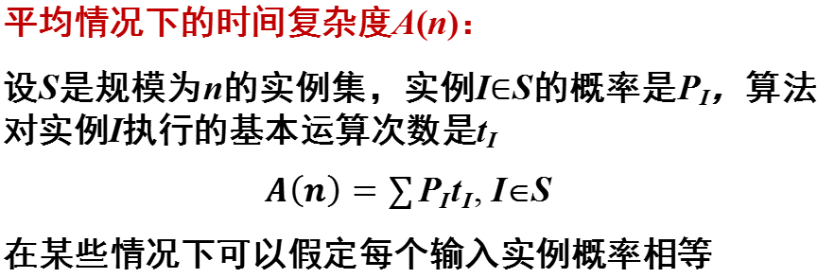
A(n) 计算公式
平均情况下的时间复杂度A(n)：
设S是规模为n的实例集，实例I$∈$S的概率是P_{I}，算法对实例I执行的基本运算次数是t_{I}
$A\left(n\right)=\sum{\text{P}\text{I} \text{t}\text{I}}$, I∈S
在某些情况下可以假定每个输入实例概率相等

Slide 42
例子：检索
检索问题
输入：非降顺序排列的数组 L , 元素数 n ，数 x
输出： j
若 x 在 L 中, j 是 x 首次出现的下标；
否则 j = 0
基本运算：x 与 L 中元素的比较

Slide 43
顺序检索算法
j=1, 将 x 与L[j]比较.
如果 x = L[j]，则算法停止，输出 j；
如果不等，则把 j 加1，继续 x 与 L[j] 的比较.
如果 j > n，则停机并输出0.
实例
x = 4，需要比较 4 次
x = 2.5，需要比较 5 次
1 | 2 | 3 | 4 | 5

Slide 44
最坏情况的时间估计
不同的输入有 2n + 1个，分别对应：
x = L[1], x = L[2], ... , x = L[n]
x<L[1], L[1]<x<L[2], L[2]<x<L[3], ... , L[n]<x
最坏情况下时间：W(n) = n
最坏的输入：x 不在 L 中或 x = L[n]要做 n 次比较
Notes:
X处在最后一个数或者处在空隙位置

Slide 45

平均情况的时间估计
输入实例的概率分布：
假设 x 在 L 中概率是 p, 且每个位置概率相等
n
p n
A(n) =
∑
i =1
i
+（1 − p)n
等差数 列求和
= ^{p(n + 1)} + (1 − p)n
2
当 p=1/2时，
$$A\left(n\right)=\frac{n+1}{4}+\frac{n}{2}=\frac{3n}{4}$$

Slide 46
改进顺序检索算法
j=1, 将 x 与 L[j] 比较.
如果 x = L[j]，则算法停止，输出 j；
如果 x > L[j]，则把 j 加1，继续 x 与 L[j] 的比较；
如果 x < L[j]，则停机并输出0.
如果 j > n，则停机并输出 0.
实例
x = 4，需要比较 4 次
x = 2.5，需要比较 3 次
1 | 2 | 3 | 4 | 5

Slide 47

时间估计
最坏情况下：W(n) = n
平均情况下输入实例的概率分布： 假设 x 在 L 中每个位置与空隙的概率都相等
小结：
算法最坏和平均情况下的时间复杂度定义
如何计算上述时间复杂度
改进检索算法平均时间复杂度是多少?

Slide 48
算法的伪码表示

Slide 49
算法的伪码描述
赋值语句：
分支语句：if …then … [else…]
循环语句：while, for，repeat, until
转向语句：goto
输出语句：return
调用：直接写过程的名字
注释：//…

Slide 50
例：求最大公约数
算法 Euclid (m, n)
输入：非负整数 m, n,其中m与n不全为0
输出：m 与 n 的最大公约数
while m > 0 do
r n mod m
n m
m r
return n

Slide 51
运行实例：n=36，m=15
 | n | m | r
while
No
m > 0 ?
输出 n
6
 | 36 | 15
第1次
Yes
3
 | 15 | 6
第2次
r ← n mod m n ← m
m ← r
0
 | 6 | 3
第3次
 | 3 | 0 | 0
输出3

Slide 52
例：求最大公约数
辗转相减法:
大数减小数，直到两数相等时，即为最大公约数。

Slide 53
例：求最大公约数
连续整数检测算法:
第一步： 将min(m, n)的最小值赋给t，
第二步： m除以t，如果余数为0，进入第三步，否则进入第四步，
第三步： n除以t，如果余数为0，返回t的值作为结果，否则进入第四步，
第四步： 把t的值减1，返回第二步。

Slide 54
例：改进的顺序检索
算法 Search (L, x)
输入：数组 L[1..n], 元素从小到大排列, 数 x.
输出：若 x 在 L 中，输出 x 的位置下标 j ；
否则输出0.
1. j ← 1
While j ≤ n and x > L[j] do j ← j+1
if x < L[j] or j > n then j ← 0
return j

Slide 55
例：插入排序
算法 Insert Sort (A, n)
输入：n 个数的数组 A
输出：按照递增顺序排好序的数组 A
for j←2 to n do
x←A[j]
3. i←j−1 //3-7 行把 A[j] 插入A[1..j−1]
4. while i >0 and x<A[i] do
5. A[i+1]← A[i]
6. i← i−1
7. A[i+1]← x

Slide 56
运行实例
2 | 4 | 1 | 5 | 3
4. while i>0 and x<A[i] do
5. A[i+1] ← A[i]
6. i ← i−1
7. A[i+1] ← x
j = 3, x = A[3] = 1
i = 2，A[2] = 4
i > 0, x < A[2] √
2 | 4 | 4 | 5 | 3
A[3]=4, i = 1, x=1
i >0
x<A[i]
No
A[i+1]←x
i > 0, x < A[1] √
2 | 2 | 4 | 5 | 3
Yes
A[2]=2, i = 0, x=1
i > 0 ×
A[i+1]←A[i]
i ← i−1
1 | 2 | 4 | 5 | 3

Slide 57
例：二分归并排序
MergeSort (A, p, r)
输入：数组 A[p..r]
输出：按递增顺序排序的数组 A
1. if p < r
2. then q←⎣(p+r)/2⎦
MergeSort (A, p, q)
MergeSort (A, q+1, r)
Merge (A, p, q, r)
MergeSort有递归调用, 也调用Merge过程

Slide 58
例：算法A的伪码
算法A
输入：实数的数组 P[0..n]，实数 x
输出：y
y ← P[0]；power ← 1
for i ←1 to n do
算法A计算什么值？
3.
4.
power ← power ∗ x
y = y+P[i] ∗ power
5. return y

Slide 59
power ← power ∗ x y ← y + P[i]∗ power
例：算法A的伪码
对i =1, 2, ..., n
i | power | y
 | 1 | P[0]
初值
1 | x | P[0] + P[1]∗x
循 环
2 | _{x}2 | P[0] + P[1]∗x + P[2]∗x²
3 | _{x}3 | P[0] + P[1]∗x + P[2]∗x² + P[3]∗x³
 |  | ...
输入 P[0..n]是 n 次多项式 P(x)的系数
算法 A 计算该多项式在 x 的值

Slide 60
小结
用伪码表示算法
伪码不是程序代码，只是给出算法的主要步骤
伪码中有哪些关键字？
伪码中允许过程调用

Slide 61
函数的渐近的界

Slide 62
大O符号
定义：设f和g是定义域为自然数集 N 上的函数. 若存在正数 c 和 n₀，使得对一切 n ≥ n₀有
0 ≤ f(n) ≤ c g(n)
成立, 则称 f(n) 的渐近的上界是 g(n)， 记作
f (n) = O(g(n))

Slide 63
例子
设 f(n) = n² + n，则
f(n)=O(n²)，取 c = 2，n₀ =1 即可
f(n)=O(n³)，取 c = 1，n₀ =2 即可
f (n) = O(g(n)) ，f(n)的阶不高于g(n)的阶.
可能存在多个正数c，只要指出一个即可.
对前面有限个值可以不满足不等式.
常函数可以写作O(1).

Slide 64
大Ω符号
定义：设 f 和 g是定义域为自然数集 N 上的函数. 若存在正数 c 和 n₀，使得对一切 n ≥ n₀有
0 ≤ cg(n) ≤ f(n)
成立, 则称 f(n) 的渐近的下界是 g(n),记作
f (n) = Ω (g(n))

Slide 65
例子
设 f(n) = n² + n，则
f(n) = (n²), 取 c = 1, n₀ =1即可
f(n) = (100n), 取 c=1/100, n₀ =1即可
f (n)= (g(n))，f(n)的阶不低于g(n)的阶.
可能存在多个正数c，指出一个即可.
对前面有限个 n 值可以不满足上述不等式.

Slide 66
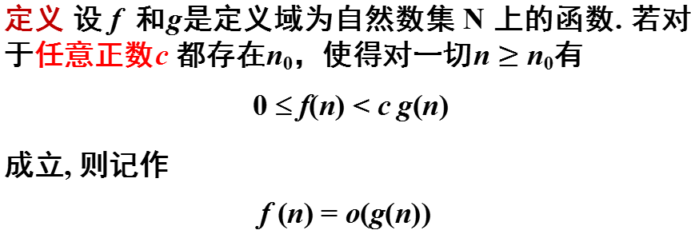
小o符号
定义 设 f 和 g是定义域为自然数集 N 上的函数. 若对于任意正数 c 都存在 n₀，使得对一切 n $≥$ n₀有
0 ≤ f(n) < c g(n)
成立, 则记作
f (n) = o(g(n))

Slide 67
例子
例子：f(n)=n²+n，则
f(n)=o(n³)
c≥1显然成立，因为n²+n<cn³（n₀=2）
任给1>c >0, 取 n₀ > ⎡2/c⎤ 即可.
因为 cn ≥ cn₀ > 2（当n ≥ n₀）
n²+n < 2n² < cn³
f (n) = o(g(n)) , f(n)的阶低于g(n)的阶
对不同正数c, n₀不一样. c越小n₀越大.
对前面有限个 n 值可以不满足不等式.

Slide 68
小ω 符号
定义：设 f 和 g是定义域为自然数集 N 上的函数. 若对于任意正数 c 都存在 n₀，使 得对一切 n ≥ n₀有
0 ≤ cg(n) < f(n)
成立, 则记作
f (n) = ω (g(n))

Slide 69
例子
设 f (n) = n² + n，则
f (n) = ω (n)，
不能写 f (n) = ω (n²)，因为取 c = 2，不存在n₀ 使得对一切 n ≥ n₀有下式成立
c n² = 2n²< n² + n
f (n)=ω (g(n)), f (n)的阶高于g(n) 的阶.
对不同的正数c, n₀不等，c 越大n₀ 越大.
对前面有限个 n 值可以 不满足不等式.

Slide 70
Θ 符号
若 f (n) = O (g(n)) 且 f (n) = Ω (g(n)), 则记作
f (n) = Θ (g(n))
例子：f(n) =n² + n, g(n) =100n²，那么有
f(n)=Θ (g(n))
f(n) 的阶与 g(n) 的阶相等.
对前面有限个n 值可以不满足条件.

Slide 71

例子：素数测试
算法PrimalityTest(n)
输入：n,大于2的奇整数 输出：true 或者false
1．s← ⎣n^{1/2}⎦
2．for j←2 to s
问题：
若n^{1/2} 可在O(1)
计算,基本运算 是整除,以下表 示是否正确？
if j 整除 n
then return false
W(n)=O(n^{1/2})
W(n)=Θ(n^{1/2})
5．return true
为什么?

Slide 72
小结
五种表示函数的阶的符号
O, Ω, o, ω, Θ
定义
如何用定义证明函数的阶？

Slide 73
有关函数渐 近的界的定理

Slide 74
定理1
定理 设 f 和 g是定义域为自然数集合的函数.
(1) 如果lim f (n) / g(n)存在, 并且等于某个常数c>0, 那么
n→∞
f(n) = Θ(g(n)).
如果lim f (n) / g(n)=0，那么
f(n) = o(g(n)).
如果lim f (n) / g(n)=+∞，那么
f(n) = ω(g(n)).
n→∞
n→∞
证明用到Θ,o,ω定义

Slide 75
证明定理1(1)
根据极限定义，对于给定正数 ε 存在某个n₀，只要n ≥ n₀，有
| f(n)/g(n)−c | < ε
取ε = c/2,
c −ε < f(n)/g(n) < c +ε
c/2 < f(n)/g(n) < 3c/2 < 2c
对所有n ≥ n₀, f(n) ≤ 2cg(n), 于是 f(n) = O(g(n))；
对所有n ≥ n₀, f(n) ≥ (c/2)g(n), 于是 f(n) = Ω(g(n)).
从而
f(n) = Θ(g(n)).

Slide 76


例：估计函数的阶
$$f\left(n\right)=\frac{1}{2}n^{2}−3n$$
例1 设 ，证明 f(n) = Θ(n²).
证 因为
$$\lim_{n→∞}{\frac{f(n)}{n^{2}}}=\lim_{n→∞}{\frac{\frac{1}{2}n^{2}−3n }{n^{2}}=\frac{1}{2}}$$
根据定理1，有 f(n) = Θ(n²).

Slide 77
一些重要结果
可证明：多项式函数的阶低于指数函数的阶
n^{d} = o(r^{n})，r >1，d > 0
证 不妨设d为正整数，
_{n}d _{dn}d −1
d (d − 1)n^{d − 2}
lim = lim = lim
n→∞ _{r}
n n
^{n→∞} r lnr
n→∞
r ^{n} (lnr )²
d!
分子分母 求导数
= ... = lim
= 0
n
d
^{n→∞} r (lnr )

Slide 78
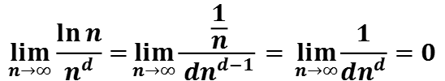
一些重要结果(续)
可证明：对数函数的阶低于幂函数的阶
ln n = o (n^{d} )，d > 0
证
$$\lim_{n→∞}{\frac{\ln{n}}{n^{d}}=\lim_{n→∞}{\frac{\frac{1}{n}}{dn^{d−1}}=\lim_{n→∞}\frac{1}{dn^{d}}=0}}$$

Slide 79
定理 2
定理 设函数f, g, h的定义域为自然数集合，
(1) 如果 f=O(g) 且 g=O(h)，那么 f=O(h).
(2) 如果 f=Ω(g) 且 g=Ω(h)，那么 f =Ω (h).
(3) 如果 f=Θ(g) 和 g=Θ(h)，那么 f =Θ (h)
函数的阶之间的关系具有传递性

Slide 80
例子
按照阶从高到低排序以下函数：
f(n)=(n²+n)/2， g(n)=10n h(n)=1.5^{n} ， t(n)=n^{1/2}
h(n) = ω(f(n))，
f(n) = ω(g(n)),
g(n) = ω(t(n)),
排序 h(n), f(n), g(n), t(n)

Slide 81
定理 假设函数f 和g的定义域为自然数集，若对某个其它函数 h, 有 f =O(h) 和 g=O(h)， 那么 f + g = O(h).
定理3
该性质可以推广到有限个函数.
算法由有限步骤构成.
若每一步的时间复杂度函数的上界都是h(n)，那么该算法的时间复杂度函数可以写作 O(h(n)).

Slide 82
小结
估计函数的阶的方法：计算极限阶具有传递性
对数函数的阶低于幂函数的阶，多项式函数的阶低于指数函数的阶.
算法的时间复杂度是各步操作时间之和，在常数步的情况下取最高阶的函数即可.

Slide 83
几类重要的函数

Slide 84
基本函数类
阶的高低
至少指数级： 2^{n}, 3^{n}, n!, …
多项式级： n, n², nlogn, n^{1/2}, …
对数多项式级： logn, log²n, loglogn, …

Slide 85
对数函数
符号：
logn = log₂ n
log^{k}n = (logn)^{k}
loglogn = log(logn)
性质：
log₂n = Θ (log_{l} n)
log_{b}n = o(n^{α}) α > 0
(3) _{a}log_{b}n_{=n}log _{b}a

Slide 86


有关性质(1)的证明
$$\log_{k}{n}=\frac{\log_{l}{n}}{\log_{l}{k}}$$
$\log_{l}{k}$为常数
根据定理， log_{k} n = Θ ( log_{l} n)

Slide 87
有关性质(2)(3)的说明
log_{b}n=Θ(ln n) lnn =o(n^{α} )
log_{b}n=o(n^{α}) α > 0
_{a}log_{b}n_{=n}log _{b}a
log_{b}n log_{b}a = log_{b}a log_{b}n

Slide 88

指数函数与阶乘
$$n!=\sqrt{2πn}$$
Stirling公式
n! = o(n^{n})
n! = ω (2^{n})
log(n!) = Θ(nlogn)

Slide 89
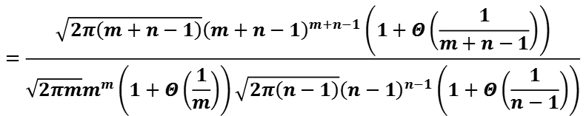


应用：估计搜索空间大小
m元钱、投资
$$C_{m+n−1}^{m}=\frac{\left(m+n−1\right)!}{m!\left(n−1\right)!}$$
n个项目的分配方案数
$$=\frac{\sqrt{2π\left(m+n−1\right)}{\left(m+n−1\right)}^{m+n−1}\left(1+Θ\left(\frac{1}{m+n−1}\right)\right)}{\sqrt{2πm}m^{m}\left(1+Θ\left(\frac{1}{m}\right)\right)\sqrt{2π\left(n−1\right)}{\left(n−1\right)}^{n−1}\left(1+Θ\left(\frac{1}{n−1}\right)\right)}$$
$=$Θ((1+ε)^{m+n-1})

Slide 90
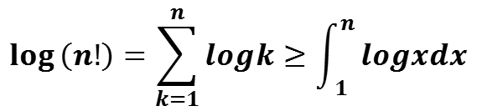
log(n!) = Ω (nlogn)的证明
1 2 3 4 5
n-1 n
$$\log\left(n!\right)=\sum_{k=1}^{n}{logk≥\int_{1}^{n}{logxdx}}$$
= loge(nlnn − n + 1) = Ω(n log n)

Slide 91
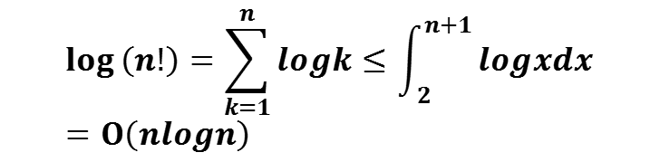
log(n!) = O(nlogn)的证明
1 2 3 4 5
n n＋1
$$\log\left(n!\right)=\sum_{k=1}^{n}{logk≤\int_{2}^{n+1}{logxdx}}=O\left(nlogn\right)$$

Slide 92
取整函数
取整函数的定义
⎣x⎦：表示小于等于 x 的最大的整数
⎡x⎤：表示大于等于 x 的最小的整数
实例
⎣2.6⎦ = 2
⎡2.6⎤ = 3
⎣2⎦ = ⎡2⎤ = 2
应用：二分检索
输入数组长度：n
中位数的位置： ⎣n/2⎦
与中位数比较后子问题大小：⎣n/2⎦

Slide 93
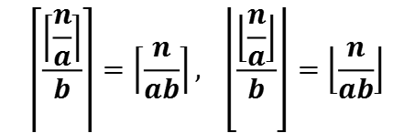

取整函数的性质
(1) x−1< ⎣x⎦ ≤ x ≤ ⎡x⎤ < x+1
(2) ⎣x+n⎦ = ⎣x⎦+n, ⎡x+n⎤ = ⎡x⎤+n, n为整数
$$\left\lceil \frac{n}{2}\right\rceil +\left\lfloor \frac{n}{2}\right\rfloor =n$$
(3)
$$\left\lceil \frac{\left\lceil \frac{n}{a}\right\rceil }{b}\right\rceil =\left\lceil \frac{n}{ab}\right\rceil , \left\lfloor \frac{\left\lfloor \frac{n}{a}\right\rfloor }{b}\right\rfloor =\left\lfloor \frac{n}{ab}\right\rfloor$$
(4)

Slide 94
证明(1)
(1) 如果x是整数n，根据定义⎣x⎦ = ⎡x⎤ = n，
x−1< ⎣x⎦ = x = ⎡x⎤ < x+1
如果 n < x < n+1，n为整数，那么
⎣x⎦ = n, ⎡x⎤ = n+1，
从而有
x−1< n = ⎣x⎦，n < x < n+1= ⎡x⎤
⇒ x−1< n = ⎣x⎦ < x < ⎡x⎤ = n+1< x+1

Slide 95

例：按照阶排序
_{n}1/ log n ,
log(n!), log² n, 1, n!, n2^{n} ,
(3/2)^{n},$\sqrt{nlogn}，{\left(logn \right)}^{logn}，2^{2}$
n³ , log log n, n log n, n, log n
_{n}log log n , ₂log n ,

Slide 96

例：按照阶排序
$$2^{2^{n}},n!, n2^{n},{\left(3/2\right)}^{n},{\left(logn\right)}^{logn}=n^{loglogn}$$
n³, log(n!)=Θ(nlogn),
log²n, logn, $\sqrt{\text{log} \text{n}}$, log logn,
$$n^{1/{logn}}=θ（1）$$

Slide 97
小结
几类常用函数的阶的性质
对数函数
指数函数
阶乘函数
取整函数
如何利用上述性质估计函数的阶？

